Slide 1

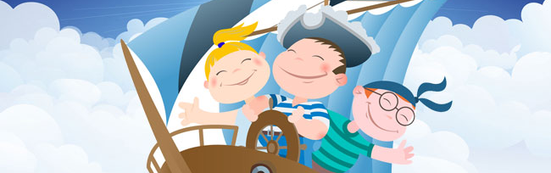
Darío navega por las nubes
Equipo de convivencia escolar 2020

Slide 2
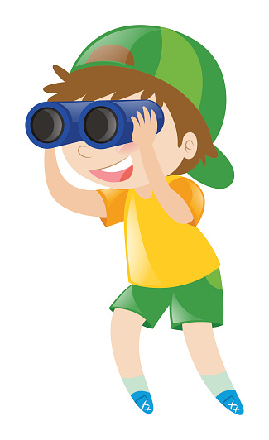
Darío siempre había sido un aventurero. Soñaba con realizar viajes exóticos y descubrir nuevas y diferentes civilizaciones. Siempre estaba mirando al horizonte e imaginando lo que descubriría más allá de las altas montañas que encerraban en el valle a su pequeño pueblo.
Sin embargo, aunque su vista estaba puesta en el cielo y estudiaba con atención a los pájaros, los aviones le daban miedo y no pensaba subirse nunca a uno. Por el contrario, aunque nunca había visto el mar, admiraba los barcos que veía en sus cuentos.

Slide 3
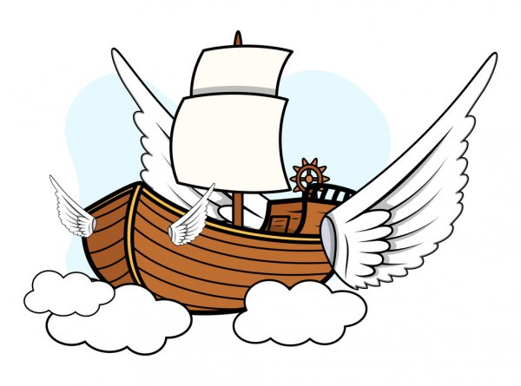
En el valle había un pequeño río, pero Darío sabía que por él no podría navegar con un barco. Así que tomó una decisión: construiría un barco que volara. Para ello, reciclaba todos los aparatos y piezas que encontraba y que sus vecinos desechaban. Tuvo que estudiar mucho, por lo que cuando salía de la escuela pasaba las tardes en la biblioteca tomando notas sobre la construcción de barcos y de aviones para poder crear su barco volador. Su invento se llamaría Barvión.

Slide 4
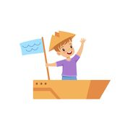
Al principio los amigos de Darío pensaban que éste se había vuelto loco e incluso se reían de él. Pero a Darío no le importaba, él tenía un sueño y desde pequeño su familia le había enseñado que hay que luchar y trabajar duro para conseguir dichos sueños. Pero, según iba creciendo Barvión, los amigos de Darío empezaron a creer en él. Incluso, muchos fueron los que quisieron participar en su aventura y convertirse en su tripulación.

Slide 5
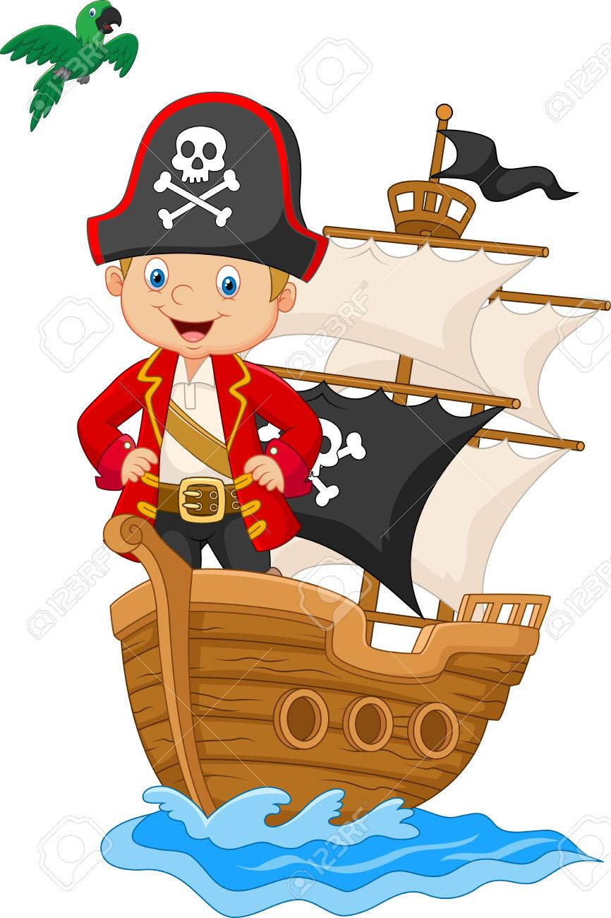
Barvión ya estaba listo. Y ante la expectación de todo el pueblo, en lugar de zarpar, despegó. Darío, que se había convertido en todo un capitán, aprovechó una corriente de aire para que Barvión alcanzara altura. Los pájaros aplaudían los colores de Barvión y enseñaban a Darío el camino para llegar a otras tierras. Durante el día, la tripulación jugaba con las nubes como si de delfines se tratara y, por las noches, pescaban estrellas mientras la luna les iluminaba.

Slide 6

¿Qué aprendí?
Con la ayuda de un adulto, respondan en alguna hoja o cuaderno las siguientes preguntas:
¿Qué aprendiste de esta historia?
¿Tienes algún sueño por cumplir?
¿Qué fue lo más importante para Darío en esta historia?

